Slide 1
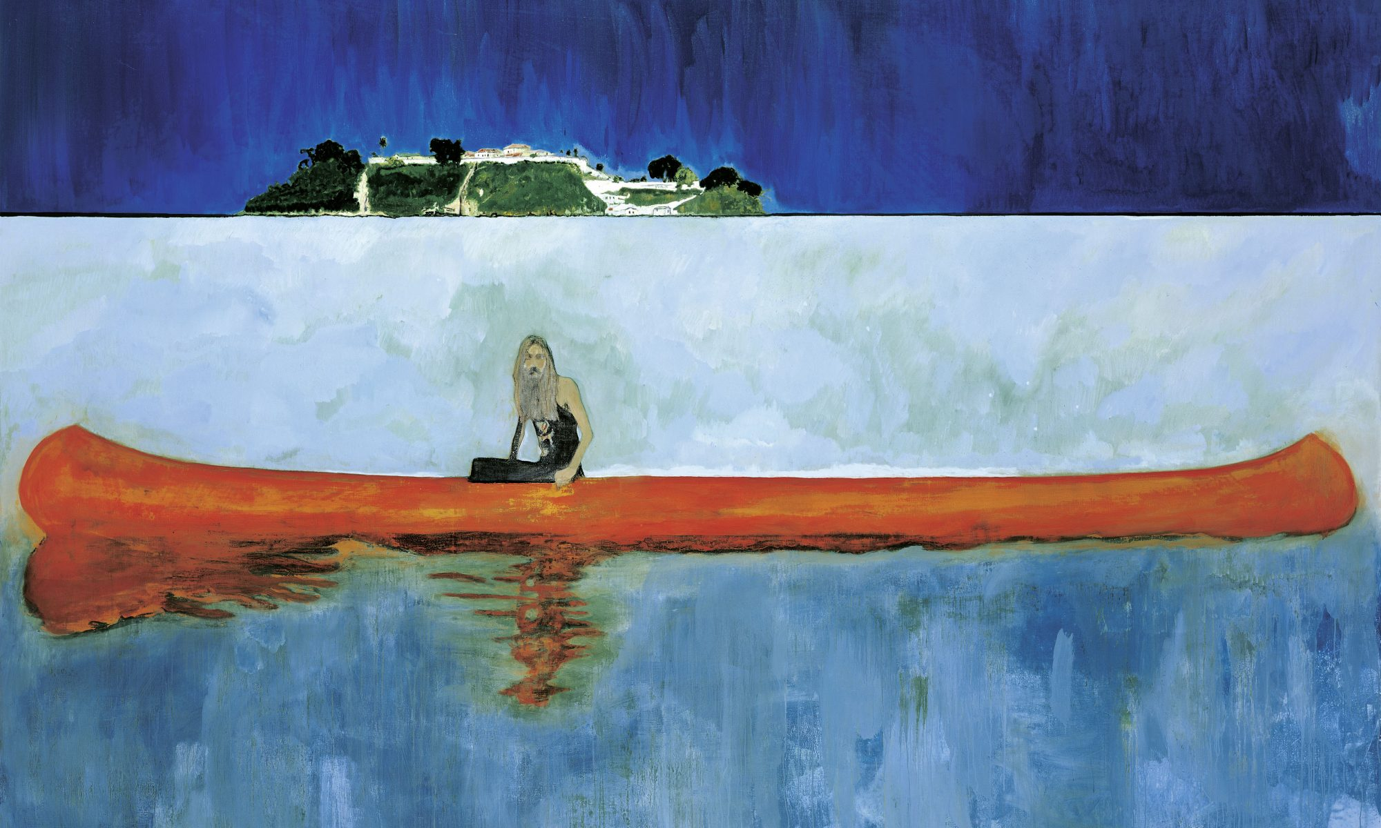
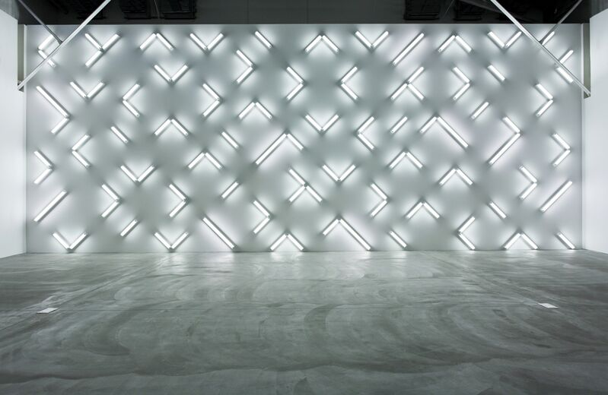
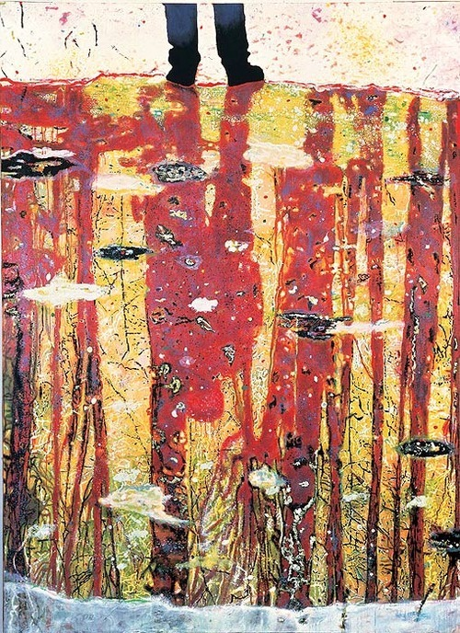
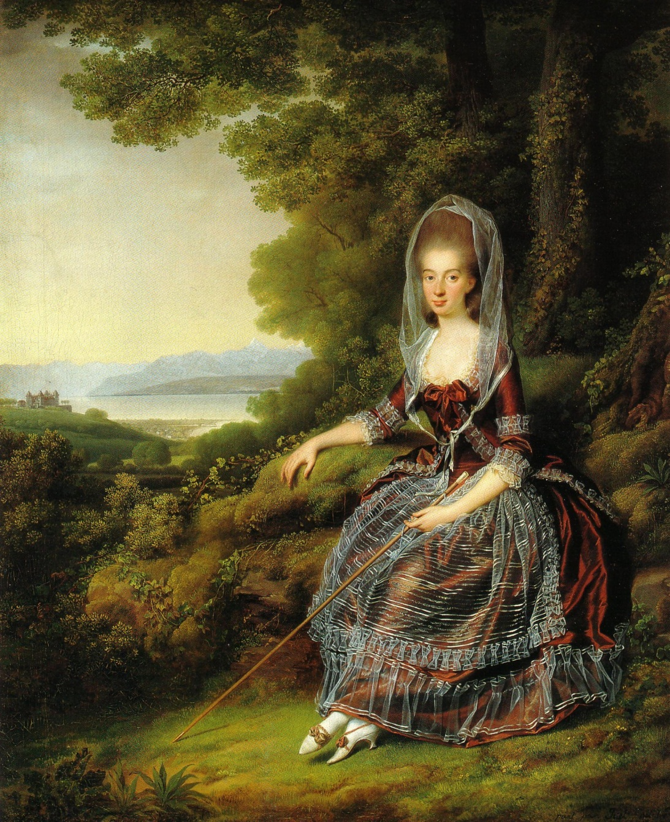
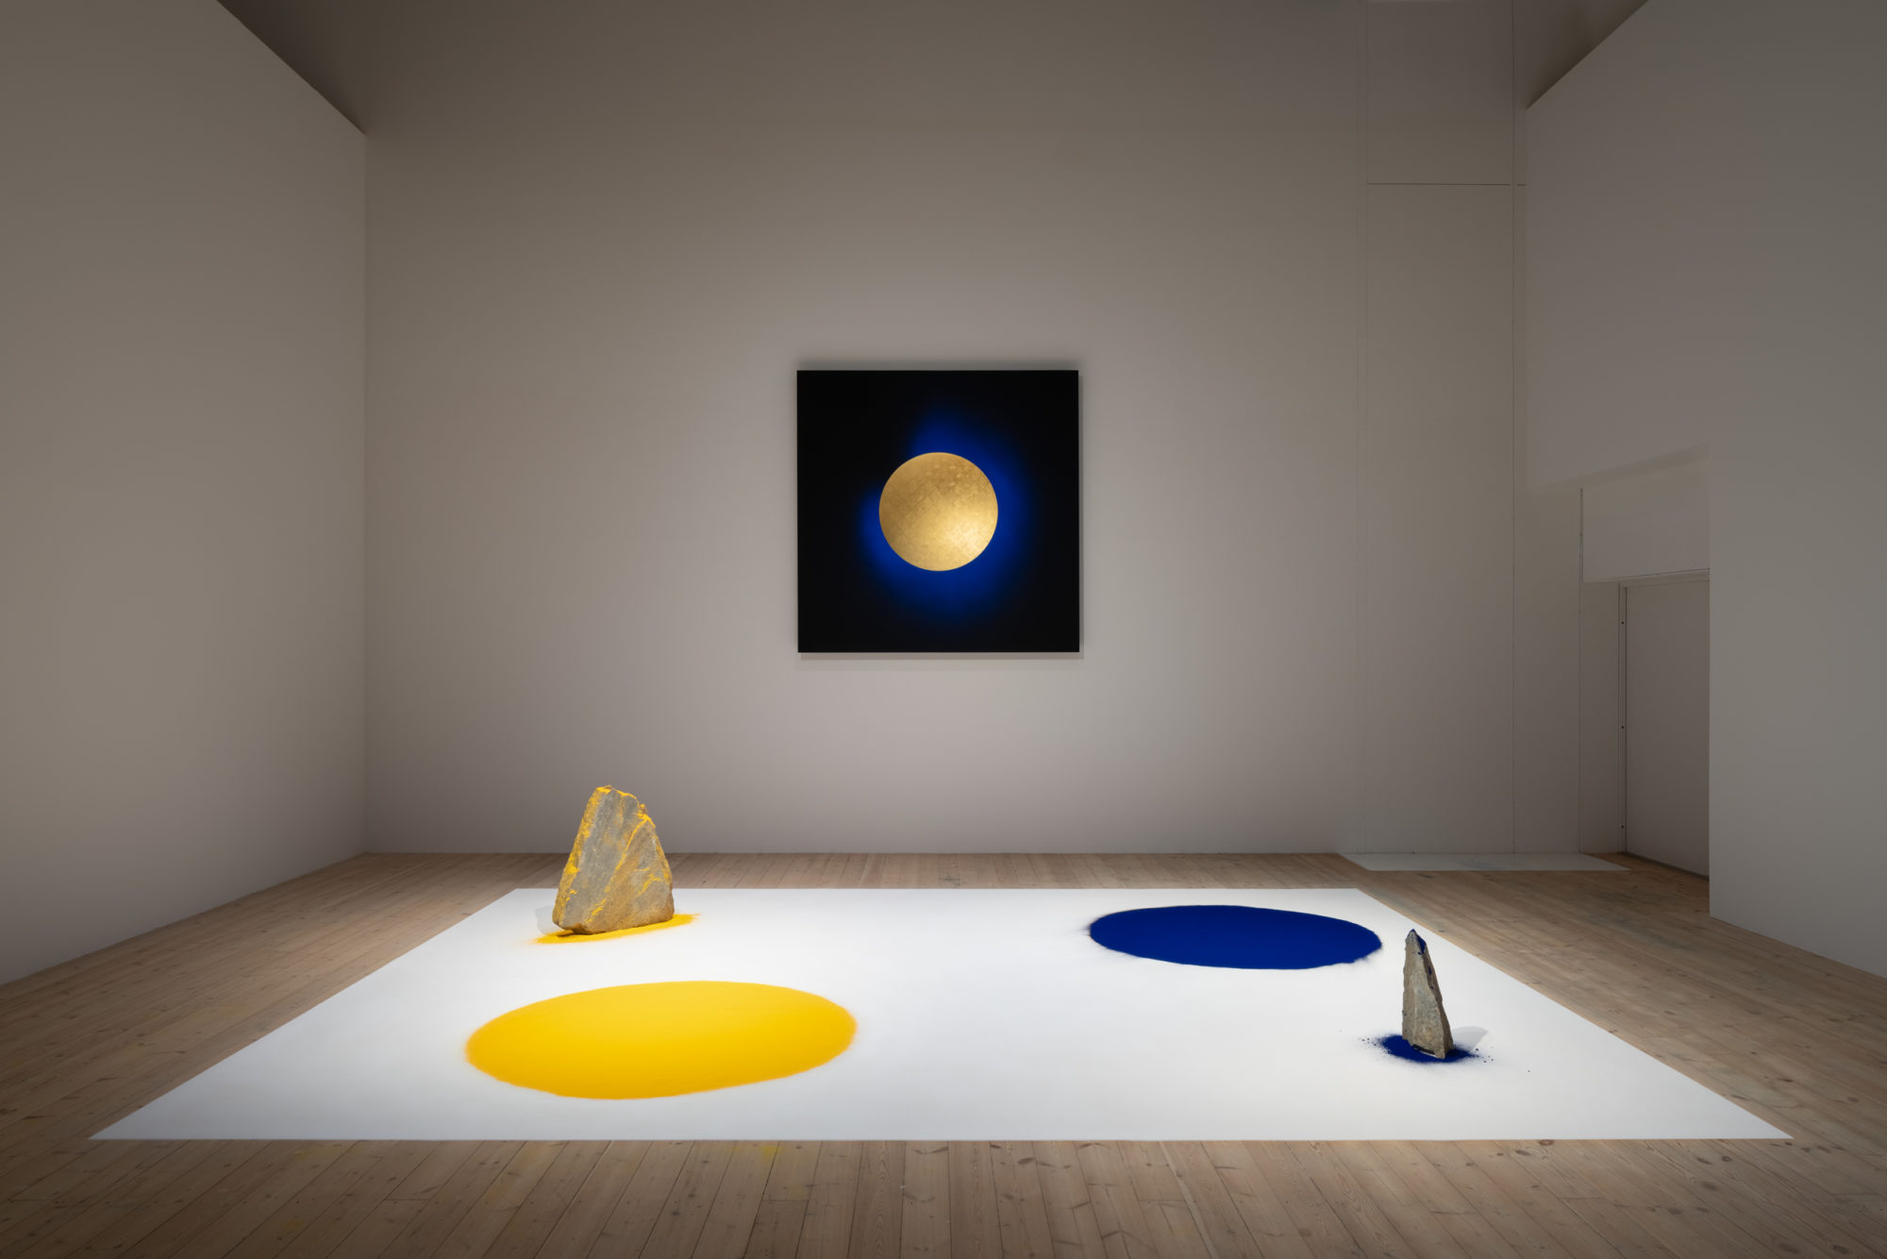
Komposition: placering af figurer og farver på billedfladen eller i rummet

Slide 2
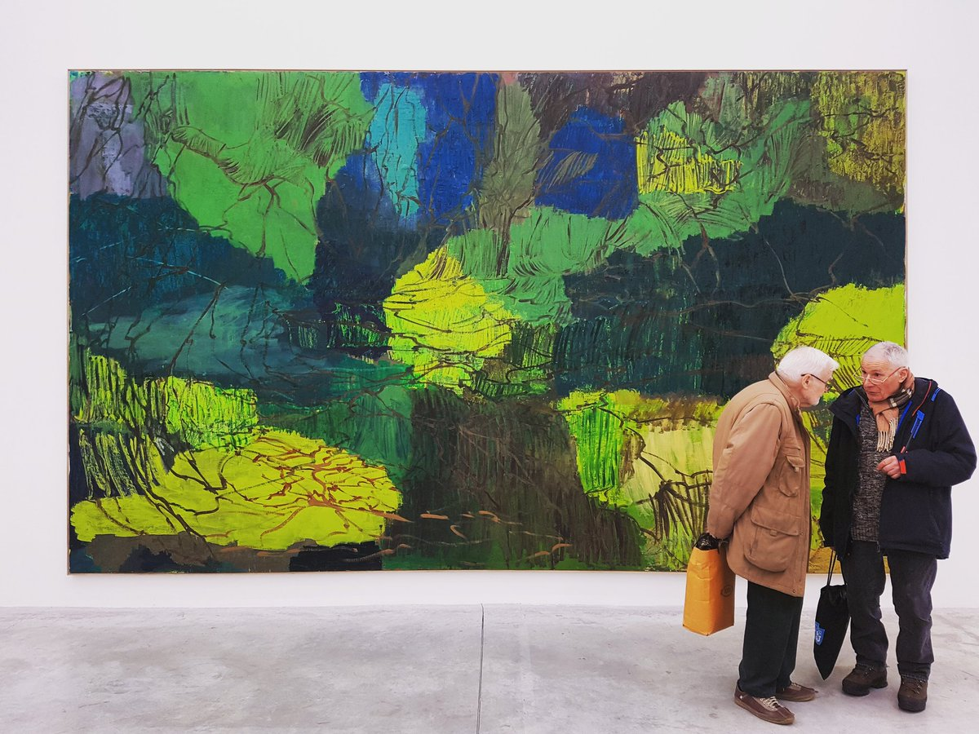
forgrund (mellemgrund) baggrund
Per Kirkeby: Uden titel ca. 1990
Jens Juel: Matilda Guiguir de Prangins, 1779

Slide 3
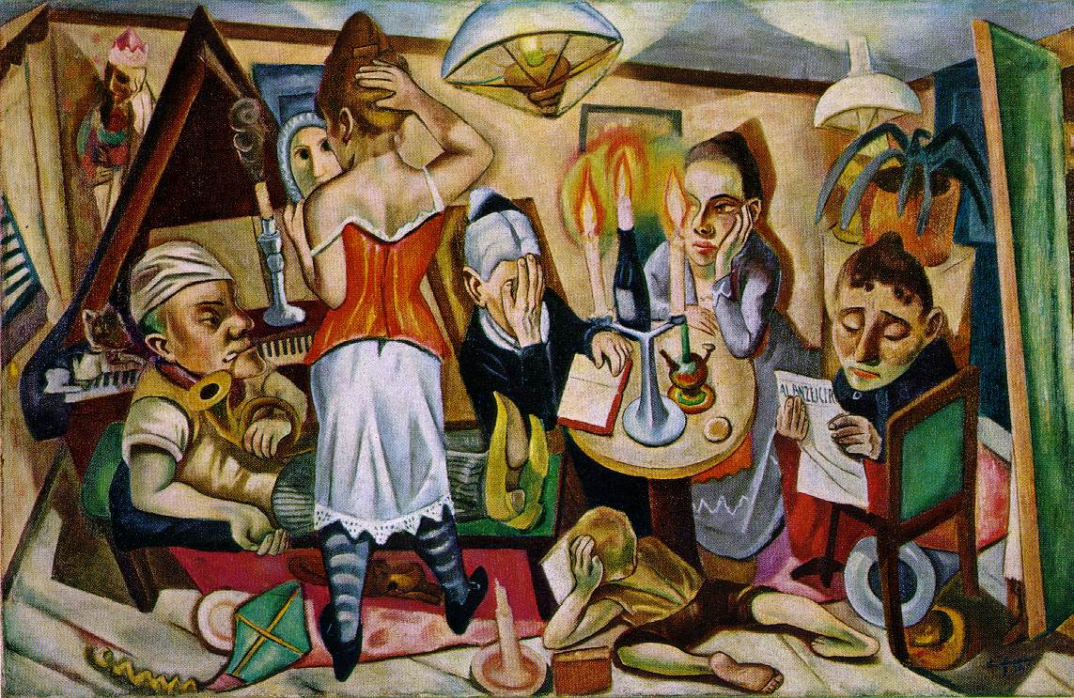
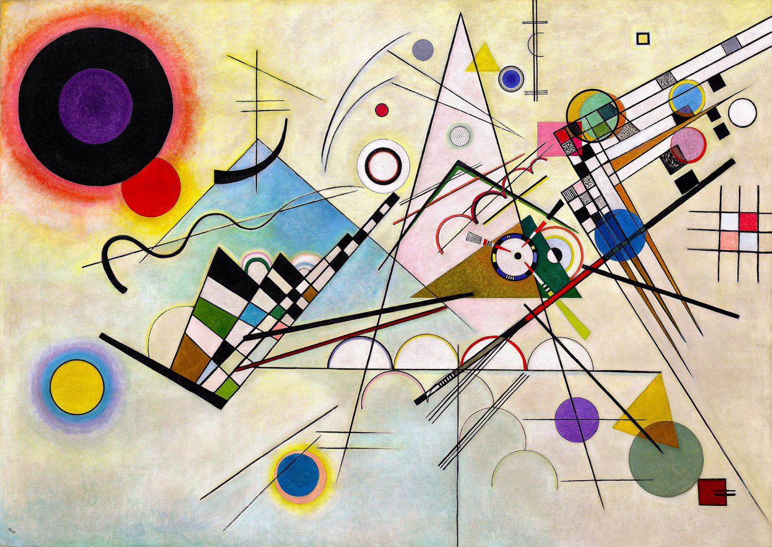
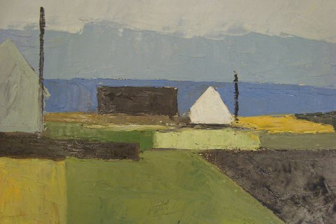
Statisk og dynamisk komposition

Slide 4
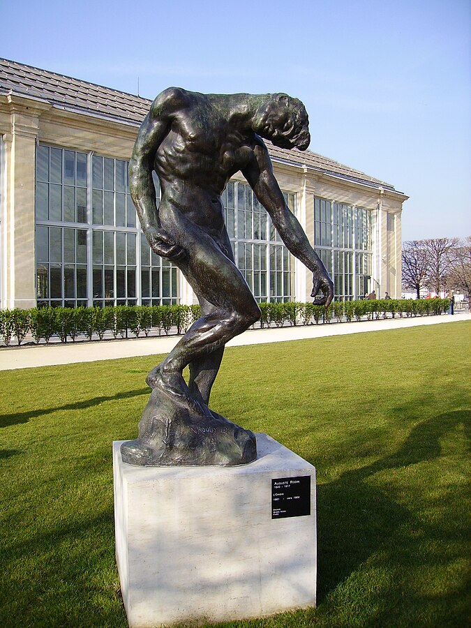
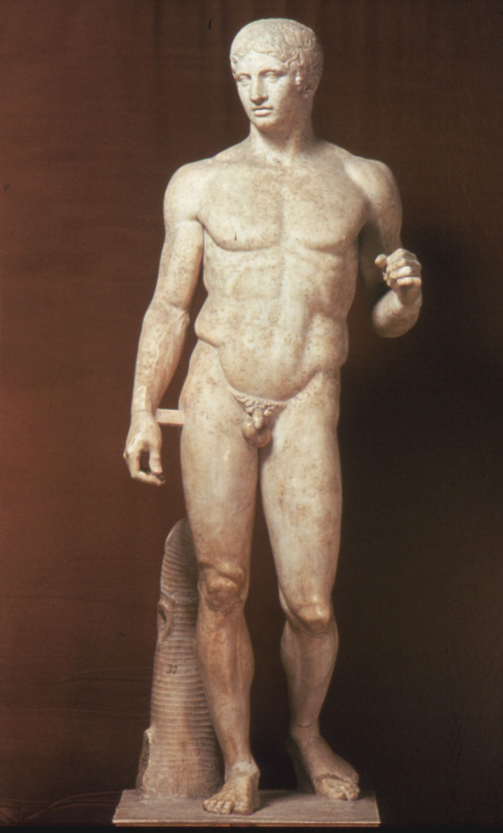
Spydbæreren ca. 450 f. kr. Marmor, 198 cm.
Rodin: Den store skygge, bronze ca. 1900

Slide 5
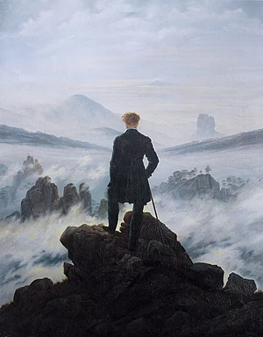

Centrering eller forskydning af figurer på fladen (det gyldne snit)
Eske Kath: Kraken, ca 2014
Casper David Friedrich: Vandringsmanden over tågehavet, 1818

Slide 6
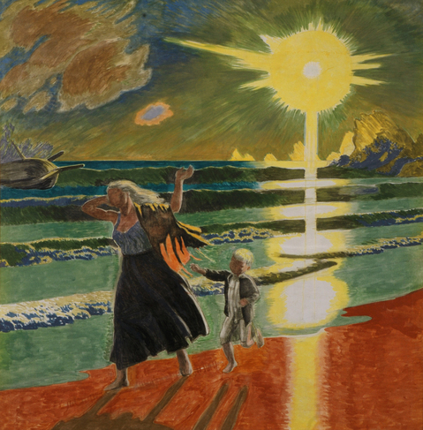
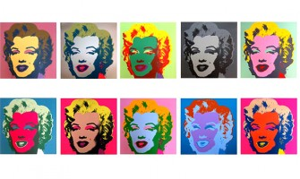
Additiv eller hierarkisk komposition

Slide 7
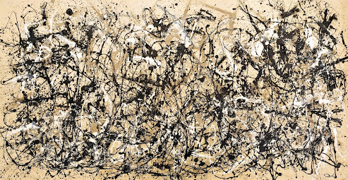
Jackson Pollock: Number 32, 1950

Slide 8
Per Kierkeby: Uden titel, ca 1990
Peter Doigh: A kind of Escape, ca.200

